Slide 1
Beheersen de leerlingen uit de 2de graad aso de eindtermen wiskunde? Resultaten van de peiling van mei 2011.
Johan Deprez
LUCON, Leuven – 15/05/13
slides op www.ua.ac.be/johan.deprez > Documenten

Slide 2




kennismaking
mijn achtergrond:
vakdidacticus Specifieke Lerarenopleiding wiskunde Universiteit Antwerpen
praktijkassistent Specifieke Lerarenopleiding wiskunde KULeuven
docent wiskunde faculteit Economie en Management HUBrussel
redactielid Uitwiskeling

Slide 3
kennismaking
leraar tweede graad aso?
vakverantwoordelijke?
prof. Bachelor SO?
Master?
wiskundige?
andere achtergrond?

Slide 4
Situering

Slide 5
Eindtermen en peilingen
Vlaamse overheid voerde eindtermen in
minimumdoelen die door alle leerlingen van … behaald moeten worden voor vak …
overkoepelt a.h.w. de leerplannen
goedgekeurd door het Vlaamse Parlement
peilingstoetsen onderzoeken of de leerlingen de eindtermen behalen
…

Slide 6
Eindtermen en peilingen
Vlaamse overheid voerde eindtermen in
…
peilingstoetsen onderzoeken of de leerlingen de eindtermen behalen
sinds 2002
in opdracht van de Vlaamse overheid
http://www.ond.vlaanderen.be/curriculum/peilingen/
uitgevoerd door de KU Leuven
http://ppw.kuleuven.be/home/onderzoek/peilingsonderzoek
gespecialiseerd team dat voor alle peilingen instaat
aangevuld met wisselende specialisten per vak

Slide 7
Peilingskalender wiskunde
basisonderwijs: 2002 en 2009
eerste graad B-stroom: 2008
eerste graad A-stroom: 2009
http://www.ond.vlaanderen.be/curriculum/peilingen/
brochures met resultaten
conferentie ‘Het verschil in wiskunde’
tweede graad aso: 2011
derde graad aso: 2014
derde graad tso/kso: 2014

Slide 8
Internationale onderzoeken wiskunde
PISA
OESO (+ andere landen)
15-jarigen
leesvaardigheid – wiskundige geletterdheid – wetenschappelijke geletterdheid
2000 – 2003 – 2006 – 2009 – 2012
(TIMSS)
4de jaar bo + 2de jaar so
gericht op grootste gemene deler van de curricula
1995 – 1999 – 2003
(TIMSS Advanced)
eind so
gericht op de wiskundig sterke leerlingen
nog niet deelgenomen

Slide 9
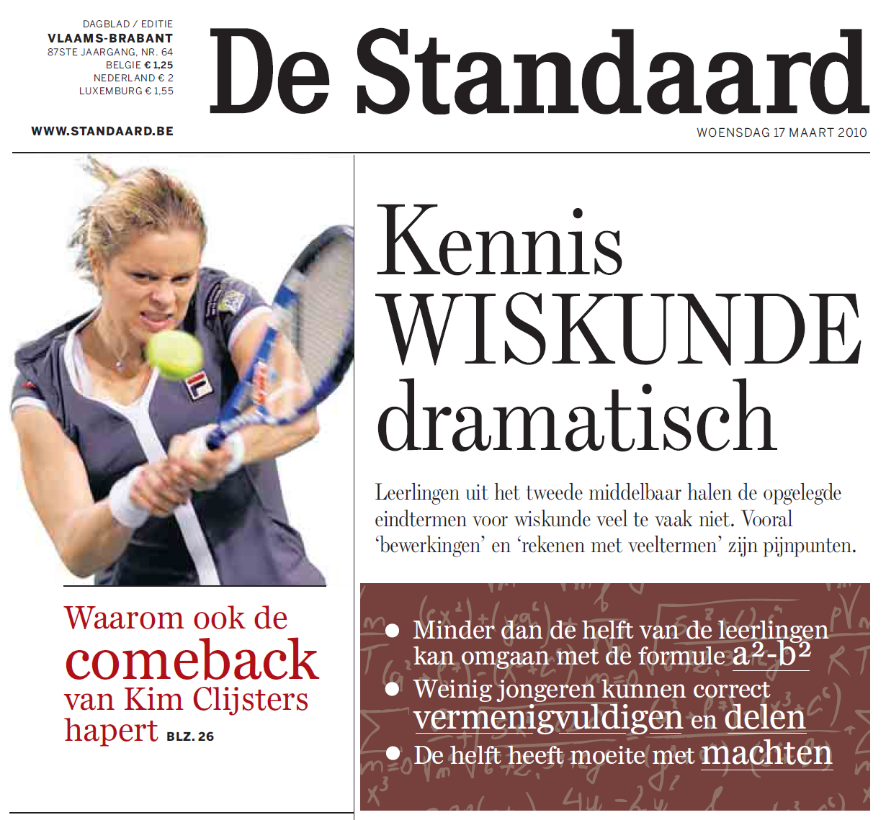
Peiling eerste graad A-stroom

Slide 10
Peiling eerste graad A-stroom

Slide 11
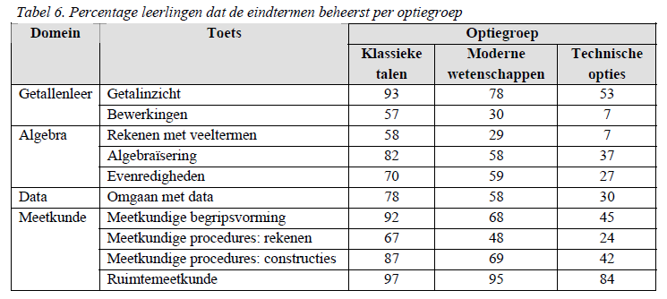
Peiling eerste graad A-stroom

Slide 12
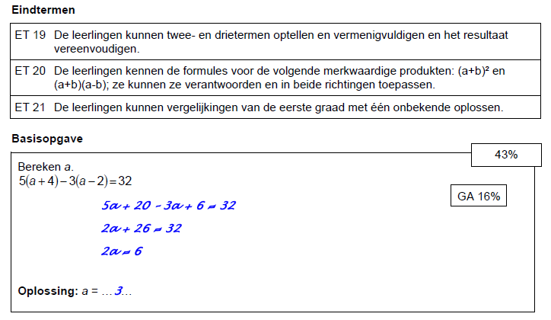
Rekenen met veeltermen

Slide 13
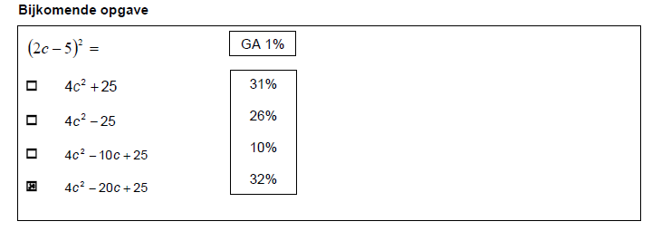
Rekenen met veeltermen

Slide 14
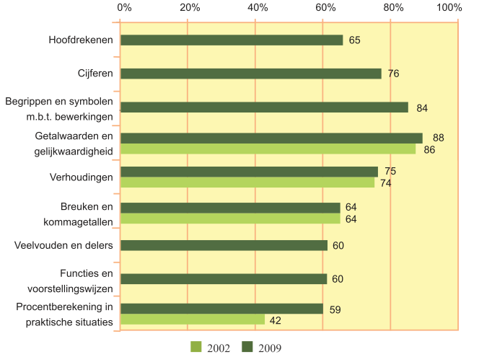
Peilingen basisonderwijs

Slide 15
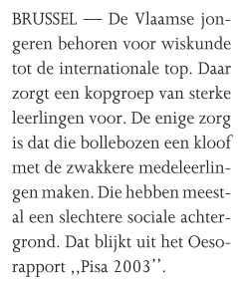
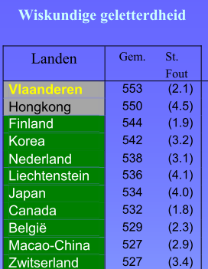
PISA 2003

Slide 16
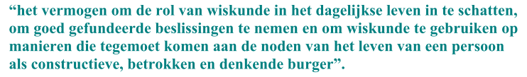
PISA
onderzoekt wiskundige geletterdheid
vertrekt vanuit een visie op wat wiskundeonderwijs hoort te zijn, niet vanuit de bestaande curricula van de deelnemende landen

Slide 17
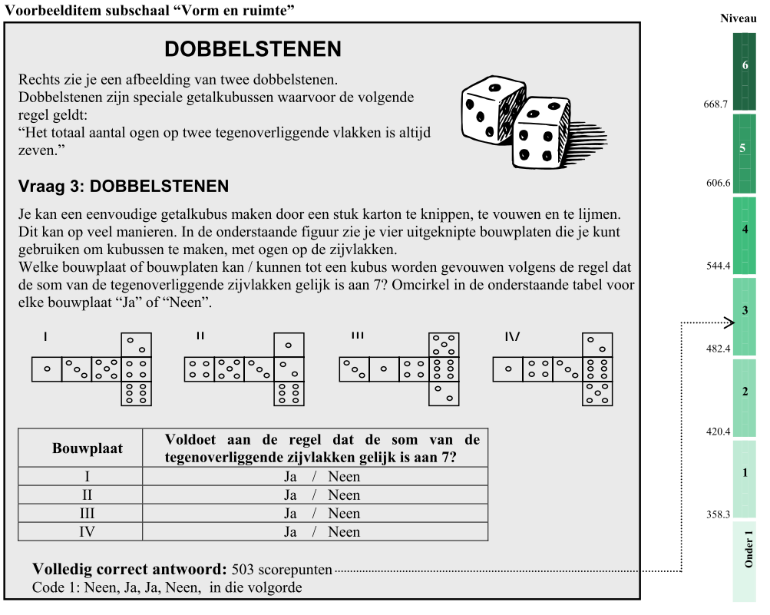
PISA

Slide 18
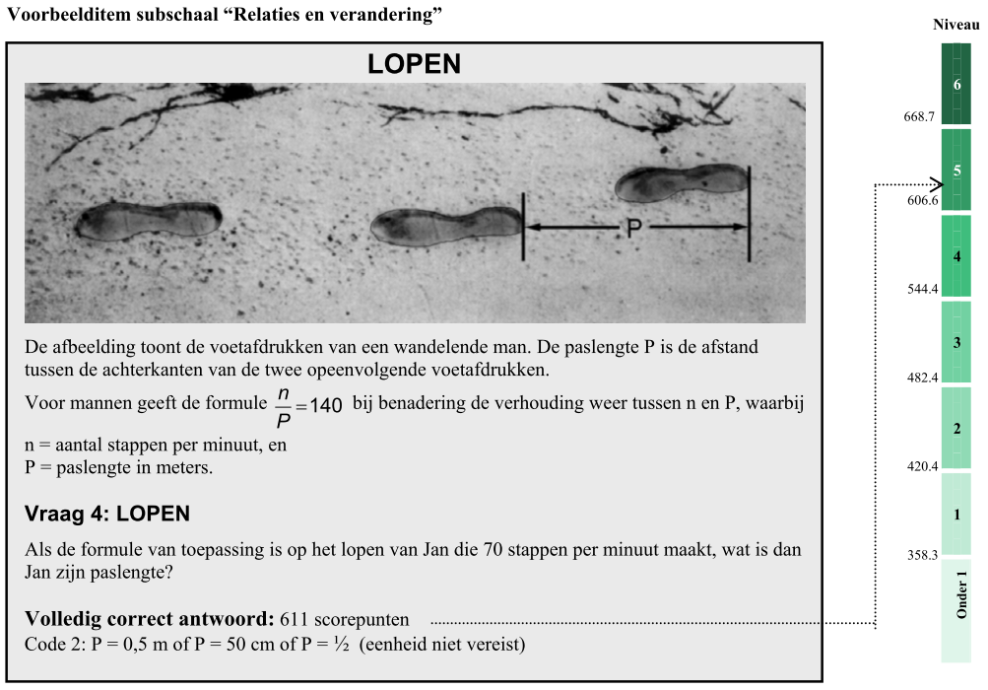
PISA

Slide 19
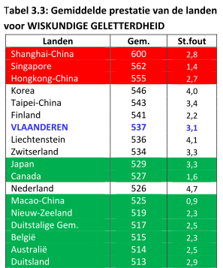
PISA 2009 versus PISA 2003

Slide 20
Peiling wiskunde aso 2de graad 2011

Slide 21
Eindtermen en peiling
één set eindtermen voor alle leerlingen tweede graad aso
geen onderscheid tss. leerweg 4 en 5 (zie vvkso)
wel onderscheiden van eindtermen voor tweede graad tso/kso (en bso)
peiling
voorbereid vanaf september 2009
afgenomen 23 mei 2011
resultaten bekendgemaakt 9 mei 2012
mijn rol: inhoudelijke co-promotor

Slide 22
Maken van de toetsen
2 full-time toetsontwikkelaars + … (wiskundeleraren) gedurende één jaar
clusteren van eindtermen tot domeinen/schalen
maken van een toetsmatrijs met domeinen en verwerkingsniveaus
maken van 400 opgaven met verbetersleutel (toets + paralleltoets)
vooral (maar niet uitsluitend) meerkeuzevragen en gesloten vragen
feedback door een interne stuurgroep
feedback door externe experten
proefafname bij leerlingen

Slide 23
Clustering van eindtermen
Cluster 1: getallenleer, algebra en functies
Schaal 1: getallenleer en algebra
Schaal 2: reële functies
Schaal 3: functies van de eerste en tweede graad
Schaal 4: problemen oplossen met algebra en functies
Cluster 2: meetkunde
Schaal 5: vlakke meetkunde
Schaal 6: driehoeksmeting
Schaal 7: ruimtemeetkunde
Cluster 3: statistiek
Schaal 8: statistiek

Slide 24
Opstellen van de meetschaal
op basis van een kalibratieafname bij leerlingen wordt de moeilijkheidsgraad van elke opgave bepaald
groep van externe experten bepaalt waar de lat gelegd wordt

Slide 25
Opstellen van de meetschaal
‘lat’ verdeelt opgaven en leerlingen in twee groepen
basisopgave: valt binnen het beheersen van de ET uit de schaal
bijkomende opgave: vereist meer dan beheersing ET uit de schaal
leerlingen behaalden de ET uit de schaal wel/niet
behalen eindtermen
bijkomende opgaven
behalen eindtermen niet
basisopgaven

Slide 26
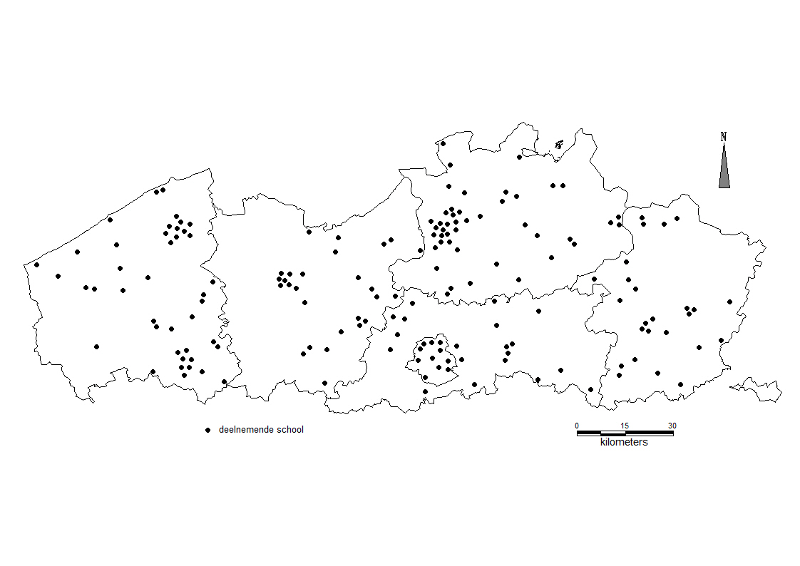
Steekproef
171 scholen
237 klassen
3873 leerlingen

Slide 27
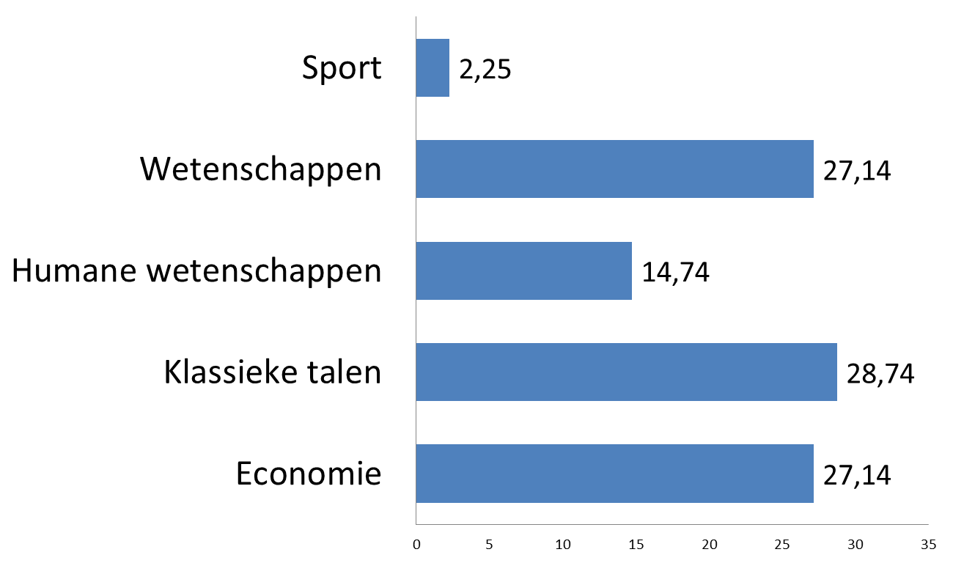
Steekproef

Slide 28
Toetsafname
peiling ≠ examen
afname op het einde van de graad
over alle eindtermen van die graad
leerlingen bereiden zich niet voor
formularium bijgeleverd
(grafisch) rekentoestel toegelaten behalve voor toets getallenleer en algebra
gebruik van computer: voor enkele toetsen op aangeven van de school
2 toetsblokken van 2 lesuren
3 schalen getoetst per school

Slide 29
Vragenlijsten
leerlingen
ouders
leerkracht wiskunde
kenmerken van leerlingen: geslacht, schoolse achterstand, leerstoornissen, …
kenmerken van leerkrachten: diploma, ervaring, nascholing, …
opvattingen over wiskundeonderwijs, motivatie, belang van de verschillende domeinen, ICT-gebruik, …
eindtermen die nog niet behandeld zijn

Slide 30
Voorbeeldvragen
peiling wiskunde 2de graad aso

Slide 31
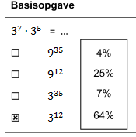

Slide 32
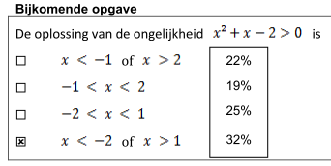

Slide 33
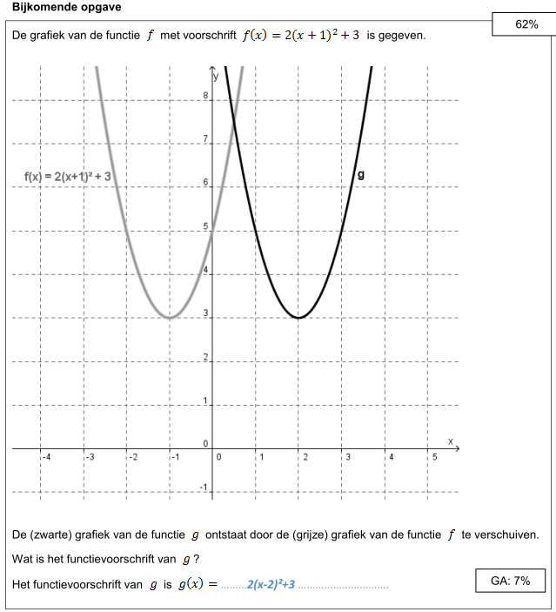

Slide 34
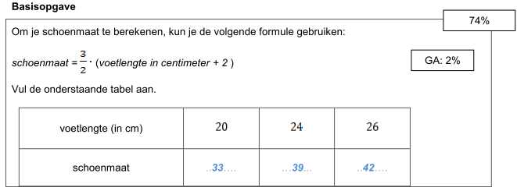

Slide 35
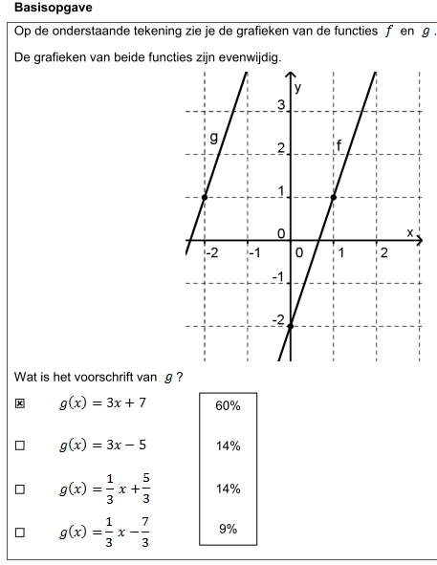

Slide 36
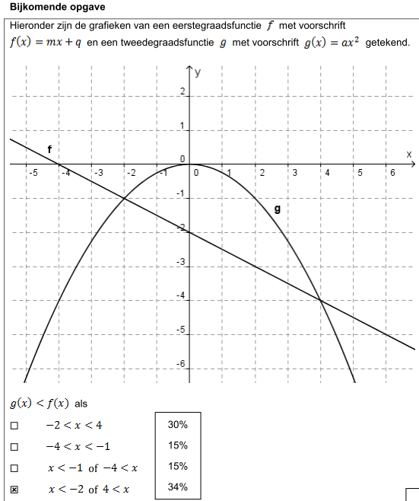

Slide 37
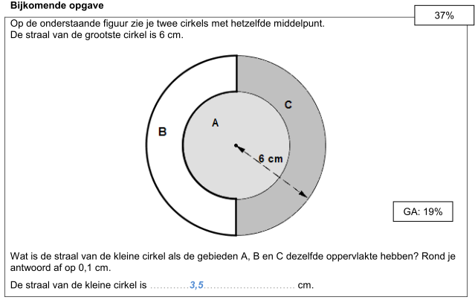

Slide 38
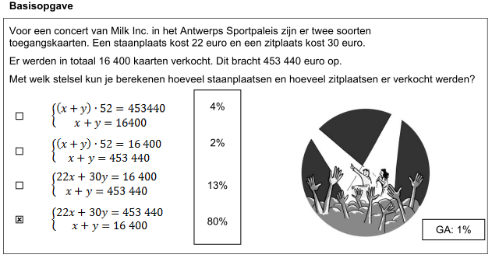

Slide 39
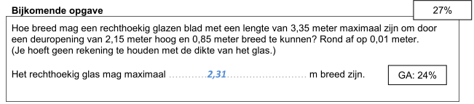

Slide 40
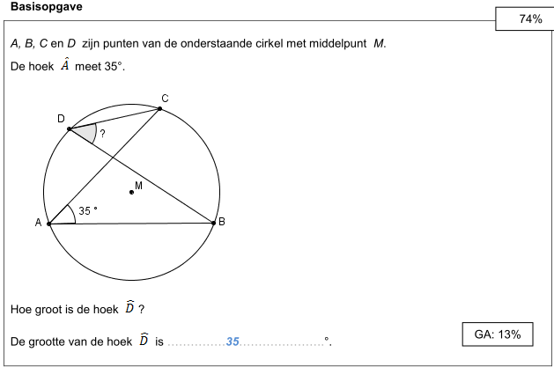

Slide 41
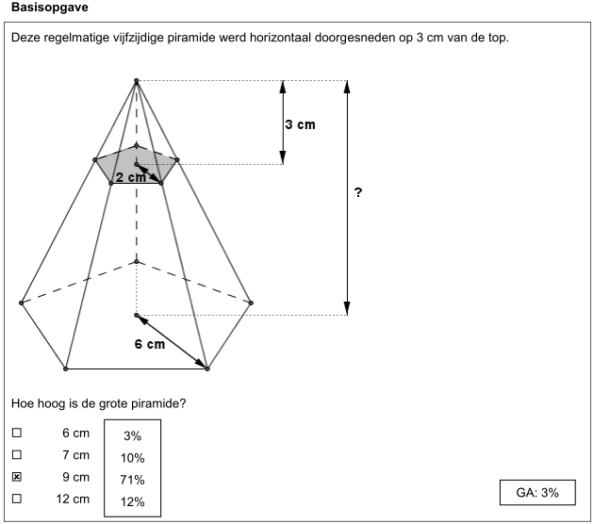

Slide 42
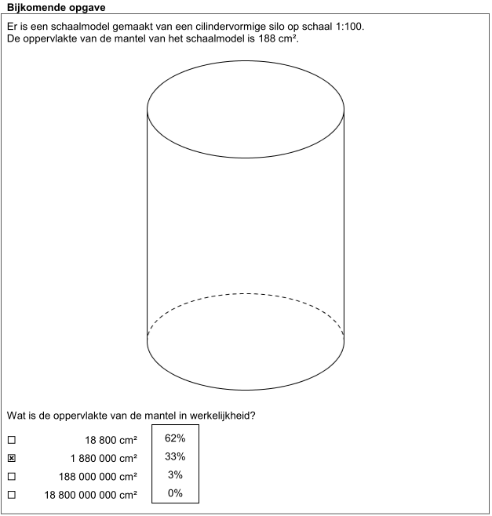

Slide 43
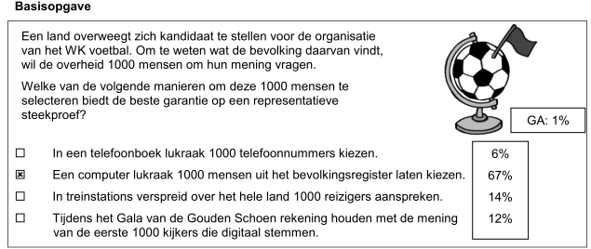

Slide 44
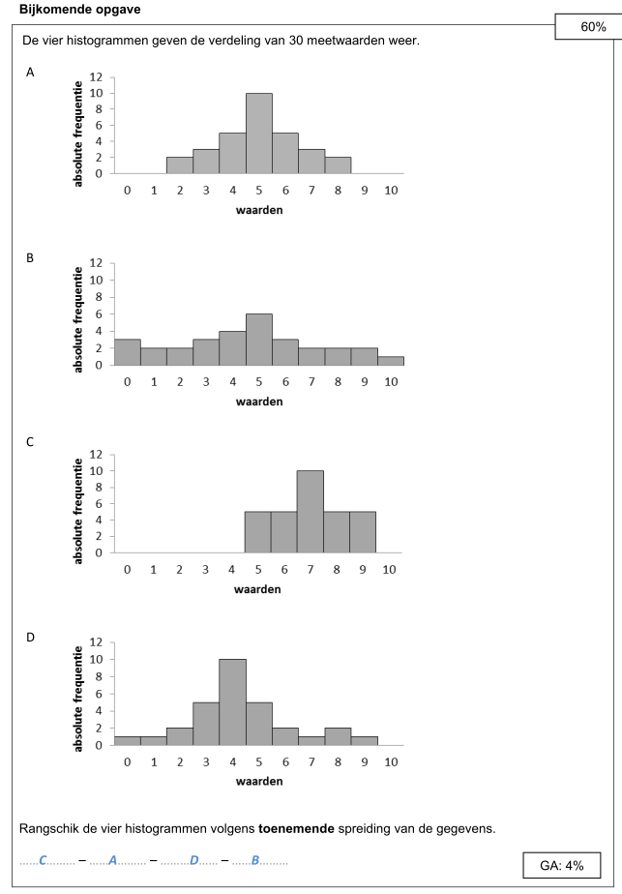


Slide 45
Resultaten van de peiling

Slide 46
Resultaten
Schaal | %
Getallenleer en algebra | 51
Reële functies | 75
Functies van de 1ste en 2de graad | 42
Problemen oplossen met algebra en functies | 64
Vlakke meetkunde | 63
Driehoeksmeting | 58
Ruimtemeetkunde | 56
Statistiek | 76

Slide 47
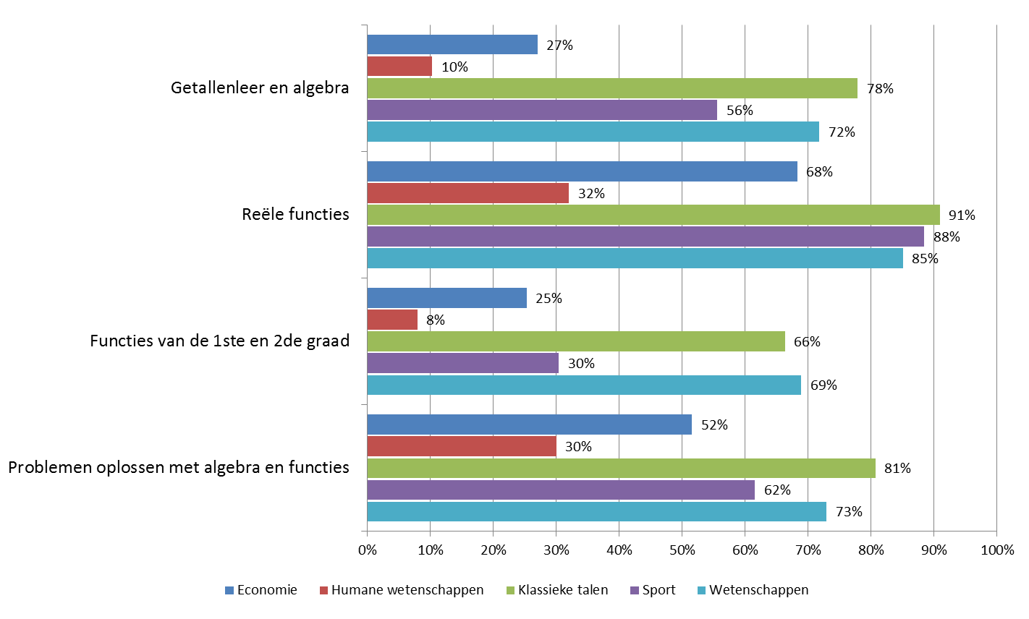
Resultaten

Slide 48
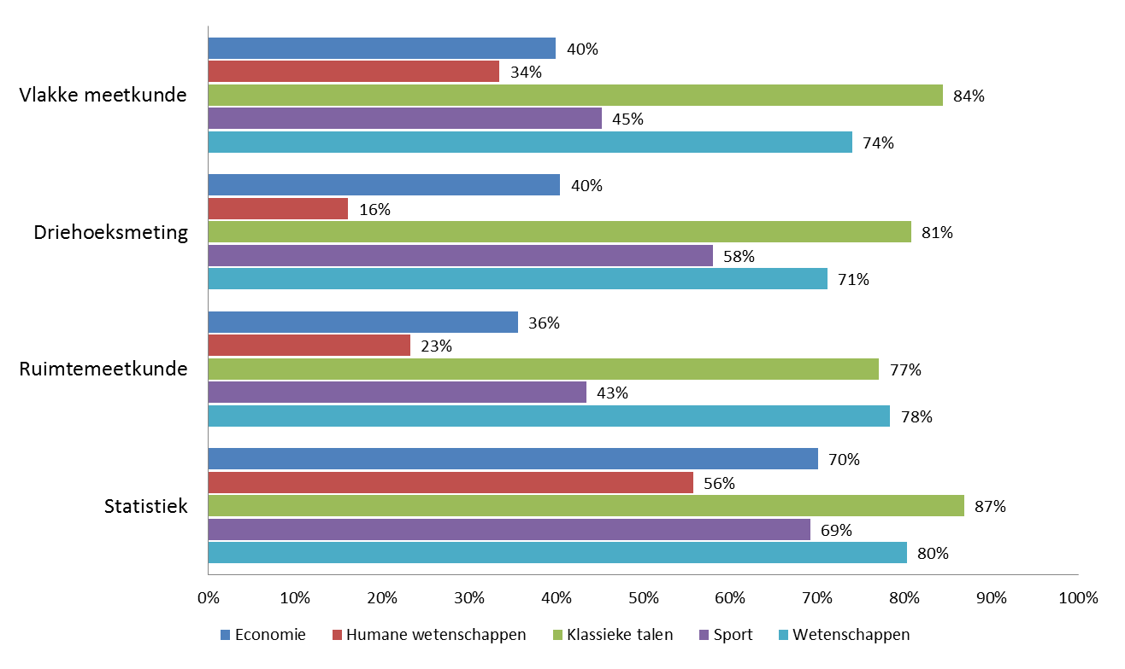
Resultaten

Slide 49
Inhoudelijke analyse

Slide 50
vooraf
eerste inhoudelijke analyse van de resultaten
door onderzoeksteam en AKOV
sec: vooral vaststellingen
interpretatie + reacties: het woord is aan u!

Slide 51
reliëf in de resultaten
goede resultaten voor …
statistiek: 76% van de leerlingen behalen de eindtermen
reële functies: 75%
veeleer matige resultaten voor …
problemen oplossen met algebra en functies: 64%
vlakke meetkunde: 63%
driehoeksmeting: 58%
ruimtemeetkunde: 56%
slechte resultaten voor …
getallenleer/algebra: 51%
functies van de 1ste en 2de graad: 42%

Slide 52
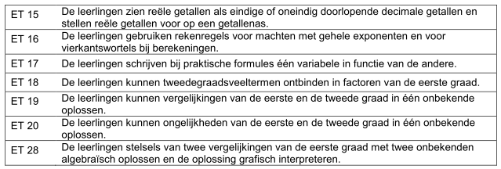
getallenleer en algebra
geen ICT
51% van de leerlingen behalen de eindtermen
Humane wetenschappen: 10%
…
Wetenschappen: 72% / Klassieke talen: 78%

Slide 53
getallenleer en algebra
rekenregels met machten en wortels
letters gemakkelijker dan getallen
problemen:
‘ingewikkelder grondtallen’
een factor niet als macht geschreven
ongelijksoortige wortels
…
dit komt in andere domeinen terug: basisopgaven lukken, maar het mag niet te ingewikkeld worden
…

Slide 54
getallenleer en algebra
…
veel ‘eigen rekenregels’
combinatie met rekenregels uit eerste graad (bv. merkwaardige producten) blijft problemen geven
dit komt in andere domeinen terug: werken met breuken, …
problemen uit peiling 1ste graad 2009 zijn dus niet opgelost
moet er op dit punt meer expliciet geremedieerd worden?

Slide 55

getallenleer en algebra
ongelijkheden
vergelijkingen > ongelijkheden
eerste graad (50%) > tweede graad (30%)

Slide 56
getallenleer en algebra
vergelijkingen oplossen
1ste graad
moeilijkheden met breuken en wortels in de coëfficiënten
2de graad:
standaardvorm met d>0 (80%)
discriminant 0 (50%)
niet-standaardvorm (25%)
ontbinden in factoren
volkomen kwadraat (80%)
verschil van twee kwadraten (70%)
...
coëfficiënt x² verschillend van 1 (10%)

Slide 57
getallenleer en algebra
stelsels van twee vergelijkingen
50% voor ‘gemakkelijke’ stelsels (minstens één coëfficiënt is 1)
30% voor moeilijkere stelsels
grafisch interpreteren gaat beter (60 à 70%)
getallen
aanduiden getal/interval op getallenas is OK
onderscheid rationaal – irrationaal getal niet OK
omvormen praktische formules gaat goed (80%!)

Slide 58
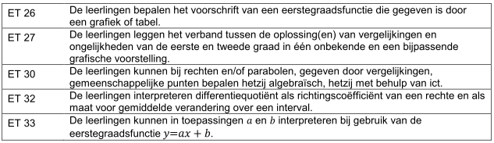
functies van de 1ste en 2de graad
wel ICT (grafische rekenmachine en/of computer)
42% van de leerlingen behalen de eindtermen
Humane wetenschappen: 8%
…
Wetenschappen: 69% / Klassieke talen: 66%
in de klas wordt hier veel tijd aan besteed + leraren vinden dit een belangrijk onderwerp (idem voor vorige domein)

Slide 59
functies van de 1ste en 2de graad
voorschrift functie 1ste graad opstellen vanuit tabel/grafiek
globaal genomen redelijk
moeilijker vanuit grafiek met snijpunten met x- en y-as

Slide 60
functies van de 1ste en 2de graad
grafische interpretatie vergelijkingen/ ongelijkheden
iets abstractere opgaven niet goed genoeg opgelost
2de graad is moeilijker
raakpunt parabool en x-as niet geassocieerd met nulpunt
geregeld wordt omgekeerde ongelijkheid gekozen
op de verkeerde as aflezen

Slide 61
functies van de 1ste en 2de graad
coëfficiënten functie 1ste graad interpreteren in toepassingen
globaal genomen redelijk
vertrouwdheid context speelt een grote rol
gemeenschappelijke punten bepalen
wisselende resultaten
ICT helpt (vergelijk met schaal getallenleer/algebra)
vergelijkingen in impliciete vorm zijn moeilijker
wortels in coëfficiënten geven moeilijkheden
differentiequotiënt
globaal genomen redelijk
vanuit grafiek > vanuit tabel
40% van de leraren heeft dit nog niet behandeld

Slide 62
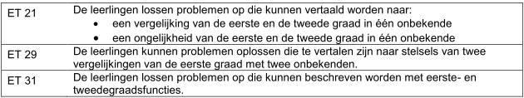
problemen oplossen met algebra en functies
64% van de leerlingen behalen de eindtermen
Humane wetenschappen: 30%
…
Wetenschappen: 73% / Klassieke talen: 81%

Slide 63
problemen oplossen met algebra en functies
eerste graad > tweede graad
opgave ook op te lossen zonder algebra > algebra nodig
vergelijking… kiezen uit lijst > zelf vergelijking… opstellen

Slide 64
problemen oplossen met algebra en functies
context speelt een belangrijke rol
bv. economische context (<50% succes, 30% blanco)
meetkundige context vereist vaak meer mathematisering
ook in andere domeinen

Slide 65
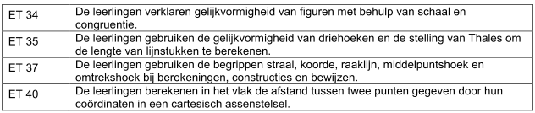
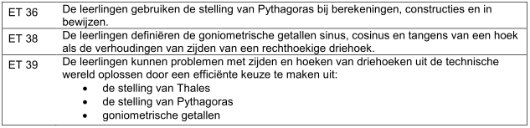
vlakke meetkunde en driehoeksmeting
vlakke meetkunde (63%) en driehoeksmeting (58%)
Humane wetenschappen: 34%/16%
…
Wetenschappen: 74%/71% / Klassieke talen: 84/81%

Slide 66
vlakke meetkunde en driehoeksmeting
lengtes berekenen via gelijkvormigheid, Thales, Pythagoras; hoeken berekenen via goniometrische getallen, omtrekshoeken, …
één stap (65-80%) > meerdere stappen (50% of minder)

Slide 67
vlakke meetkunde en driehoeksmeting
lengtes berekenen via gelijkvormigheid, Thales, Pythagoras; hoeken berekenen via goniometrische getallen, omtrekshoeken, …
één stap (65-80%) > meerdere stappen (50% of minder)
meerstapsopgaven soms foutief in één stap opgelost
opgaven waarin onbekende nodig is (15%)
(foute) antwoord wordt soms op zicht bepaald
oppervlakte van vierkanten met Pythagoras (slechts 60%!)

Slide 68
vlakke meetkunde en driehoeksmeting
gelijkvormigheid
figuren dagelijks leven > klassieke meetkundige figuren (70%)
moeite met algemene uitspraken
gelijkvormigheid versus congruentie (50%)
gelijkvormig versus ‘gelijksoortig’ (50%)
constructies, bv.
raaklijn in een punt van een cirkel (60%)
raaklijn uit een punt buiten een cirkel (40%): twijfel door foutieve constructies
afstand berekenen tussen twee punten
positieve coördinaten > negatieve coördinaten

Slide 69
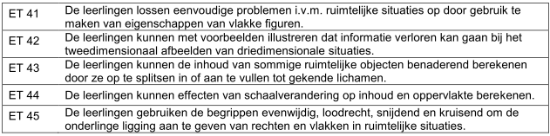
ruimtemeetkunde
56% van de leerlingen behalen de eindtermen
Humane wetenschappen: 23%
…
Wetenschappen: 78% / Klassieke talen: 77%
resultaten duidelijk minder goed dan in de eerste graad
19 à 35% (afh. van de eindterm) vd leerkrachten geeft aan dat ze de betrokken eindterm nog niet behandeld hebben (!)
idem (in mindere mate) voor statistiek en differentiequotiënt

Slide 70
ruimtemeetkunde
vlakke meetkunde toepassen in de ruimte: resultaten vergelijkbaar met puur vlakke toepassingen

Slide 71
ruimtemeetkunde
‘echte’ ruimtemeetkunde
kruisende rechten, onderlinge ligging rechte en vlak
gaat niet goed
bv. vlakken worden geïnterpreteerd als zijnde begrensd
interpreteren van vlakke voorstellingen
grondplan lezen, voorstelling maken op basis van aanzichten, al dan niet verlies van lengte, hoekgetrouwheid, …
gaat goed
uitzondering: behoud van lengte in een realistische context (foto is ander soort figuur dan de figuren in wiskundelessen!)

Slide 72
ruimtemeetkunde
inhoudsberekening
kegel, cilinder, balk > prisma, bol > afgeknotte piramide/kegel
(door 30% niet behandeld)
effect van schaal op oppervlakte en inhoud niet OK (lineariteitsillusie)

Slide 73
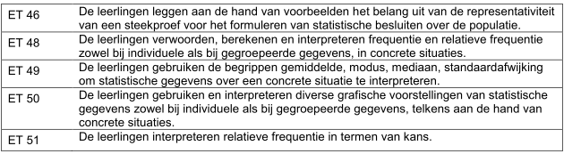
statistiek
76% van de leerlingen behalen de eindtermen
Humane wetenschappen: 56%
…
Wetenschappen: 80% / Klassieke talen: 87%

Slide 74
statistiek
representativiteit
basisprincipes in orde
leerlingen toch nog relatief gemakkelijk te misleiden

Slide 75
statistiek
kengetallen
berekenen OK
leerlingen verwarren gemiddelde en mediaan (zie ook peiling 1ste graad)
leerlingen verwarren standaardafwijking en variatiebreedte
grafische voorstellingen
cirkel en strook OK
boxplot niet OK

Slide 76
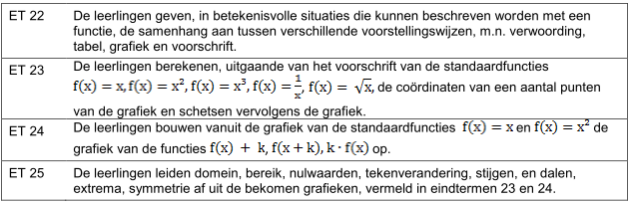
reële functies
75% van de leerlingen behalen de eindtermen
Humane wetenschappen: 32%
…
Wetenschappen: 85% / Klassieke talen: 91%

Slide 77
reële functies
samenhang verschillende voorstellingen van een functie
vrij goed
ook in realistische situaties met complexe grafieken
zelf opstellen voorschrift in meetkundige context is moeilijk

Slide 78
reële functies
transformeren van grafieken
basisoefeningen (75%)
horizontale verschuivingen zijn moeilijker
van grafiek naar voorschrift als g(x)=k·f(x)

Slide 79
reële functies
standaardfuncties
grafiek herkennen OK
zelf tekenen van grafiek: y=x (75%), y=1/x (45%)
domein, bereik, extrema OK
tekentabel
wisselende resultaten (50 à 85%)
grafiek naar tabel > grafiek naar omschrijving in formulevorm
grafische voorstelling helpt om ongelijkheden op te lossen

Slide 80
Tot slot

Slide 81
Peiling eerste versus tweede graad
enerzijds
tweede graad > eerste graad
er is een groep die het over de hele lijn goed doet
anderzijds
een aantal problemen uit de eerste graad blijven bestaan
ook nu een groep met barslechte resultaten
ook nu worden een aantal eindtermen niet behandeld

Slide 82
Peiling versus PISA
verschillende invalshoek:
PISA: wiskunde gebruiken in andere domeinen
peiling: daarnaast ook meer formeel gerichte wiskunde
op PISA-achtige items in de peiling scoren leerlingen goed
OK in internationaal perspectief
↔ minder OK voor de ambitieuzere doelstellingen die we onszelf stellen

Slide 83
Relativeren, maar ook ernstig nemen
peiling een stukje relativeren…
grootschalige afname:
andere vraagtypes dan op een examen
er zijn belangrijke aspecten die niet getoetst worden (beperk het onderwijs zeker niet tot wat in de peiling ondervraagd kan worden!)
leerlingen hebben vooraf niet gestudeerd
niet alle leerlingen die deelnemen aan de peiling zullen slagen voor de tweede graad
bepalen van de cesuur is mensenwerk
resultaten per eindterm moeten voorzichtig geïnterpreteerd worden
…
… maar ze geeft wèl een schat aan informatie die we zeker au sérieux moeten nemen

Slide 84
En nu…?
paralleltoetsen
equivalent met de peilingstoetsen
kunnen door scholen gratis gebruikt worden
feedback mogelijk
www.ond.vlaanderen.be/toetsenvoorscholen
vervolg
reacties uit het veld?
conferentie?

Slide 85
Tijd voor vragen en reacties!

Slide 86
Bedankt voor uw aandacht!

